Slide 1
Организация реального и виртуального пространства школьной библиотеки в условиях новой образовательной среды
Межрайонный семинар заведующих школьными библиотеками
«Школьная библиотека как компонент новой образовательной среды»
Филимонова Ольга Викторовна,
зав. библиотекой школы №515
Красногвардейского района
Санкт-Петербург
2017

Slide 2
Принципы открытого образование
индивидуализация
сотворчество
гуманизация
сотрудничество
деполитизация
экологизация
информатизация
компьютеризация

Slide 3
Школьная библиотека открытого образования
целевые высококачественные разноформатные фонды
пространственно-обособленные зоны различных типов
условия для организации творческой и игровой деятельности
технологии электронного обучения, поддержанные электронным контентом
свободный доступ к ресурсам

Slide 4
Организация пространства библиотеки
Создание комфортной и дружественной среды для пользователей
Зонирование, фирменный стиль, контроль температурно-влажностного и светового режима, пожарная безопасность и др.
Формирование высокотехнологичной
IKT-насыщенной среды
в библиотеке
Создание автоматизированных рабочих мест для пользователей, высокоскоростной Интернет, мобильный компьютерный класс, мультимедийная техника и др.
Информационно-ресурсное обеспечение
Расширение ассортимента услуг, реального пространства библиотеки
Представительство в социальных сетях и блогах, создание сайтов, развитие мобильных услуг
Фонд печатных и электронных документов, мультимедийных, интерактивных

Slide 5
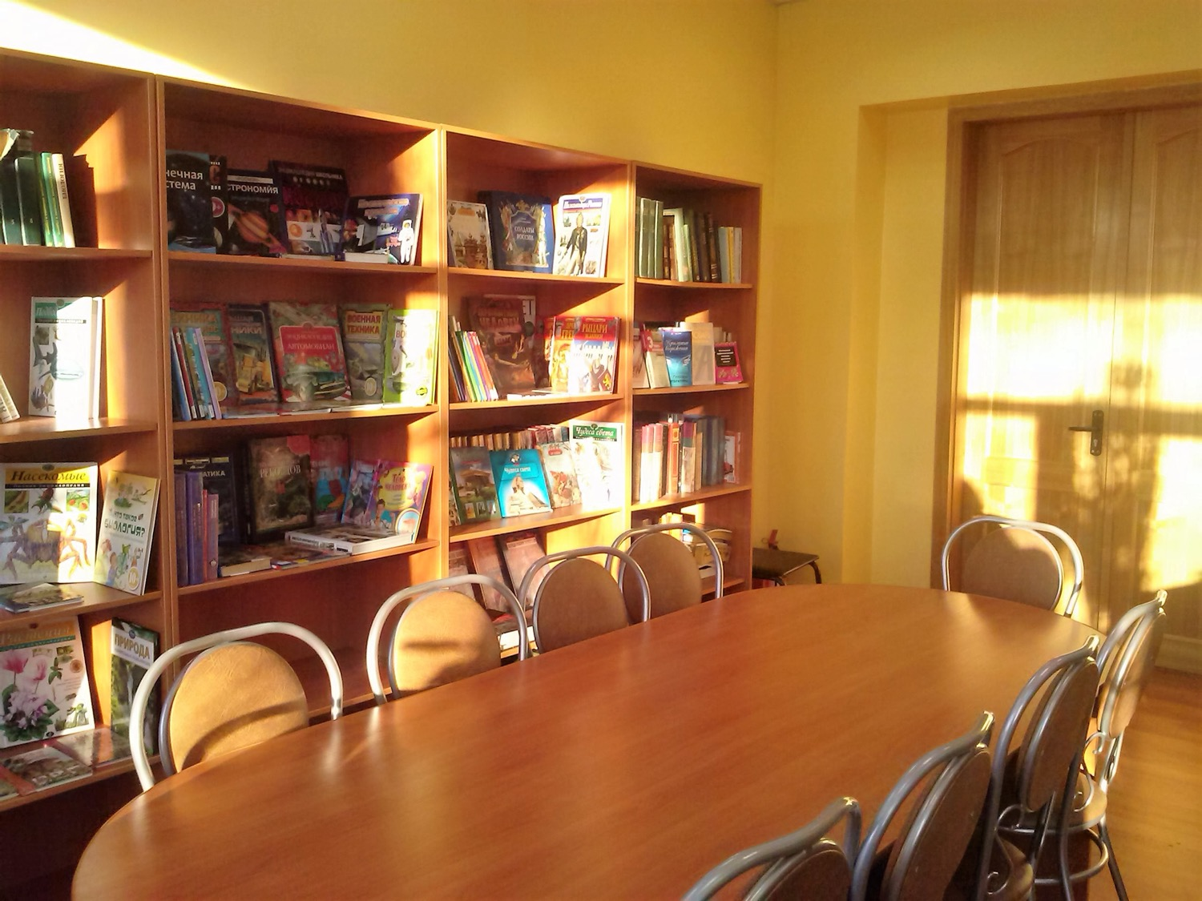

Slide 6
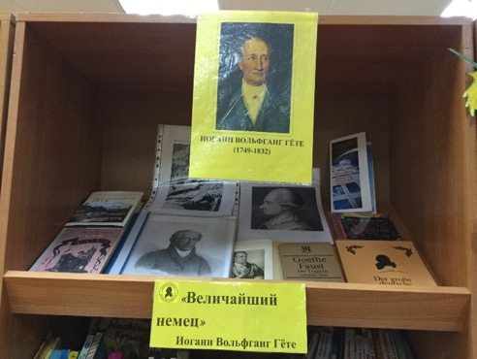
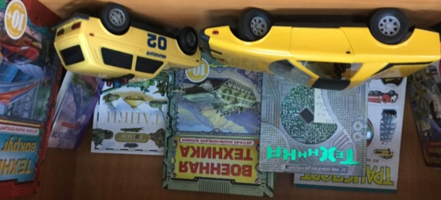
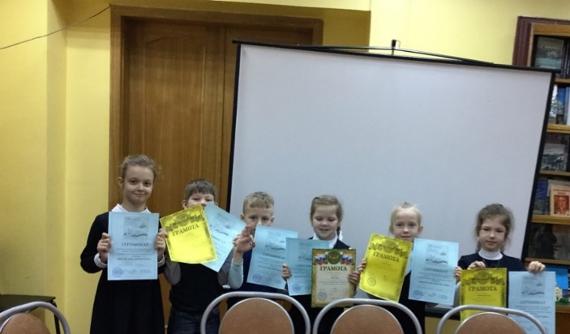
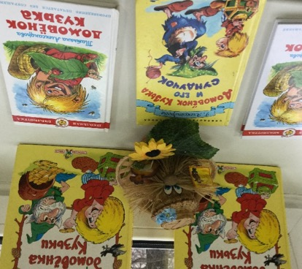

Slide 7
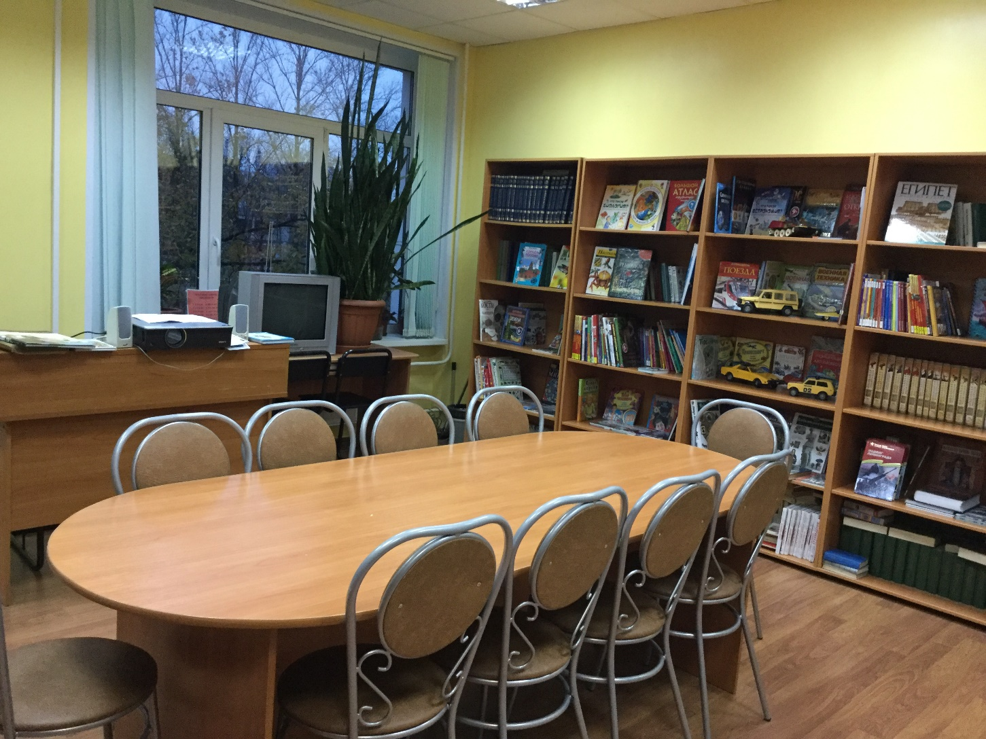

Slide 8
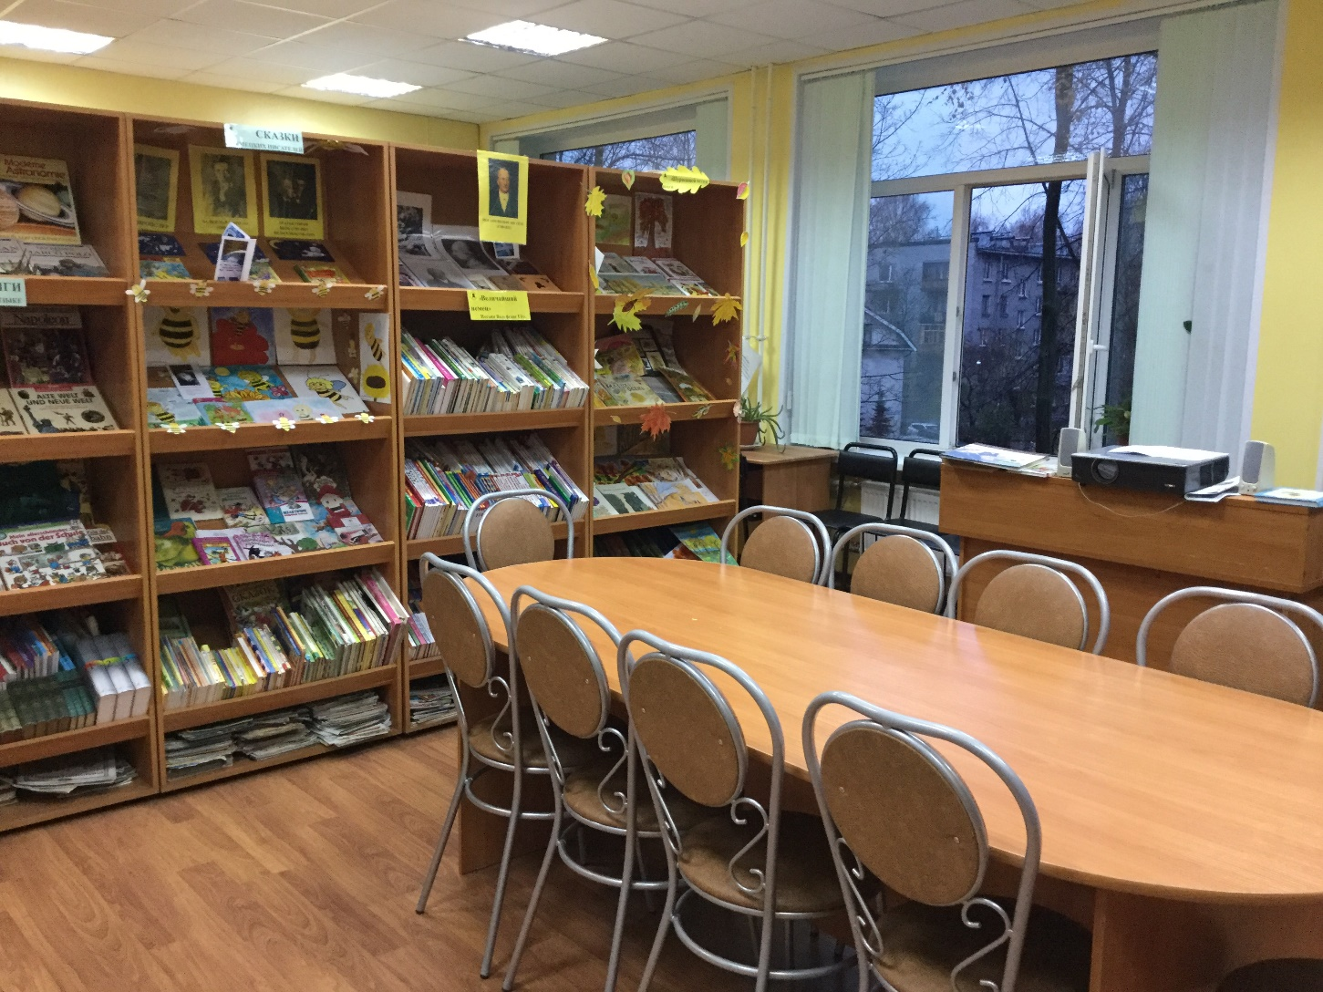

Slide 9
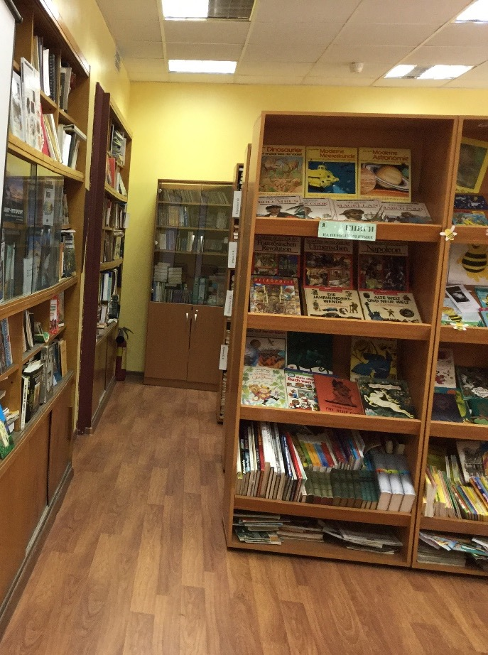
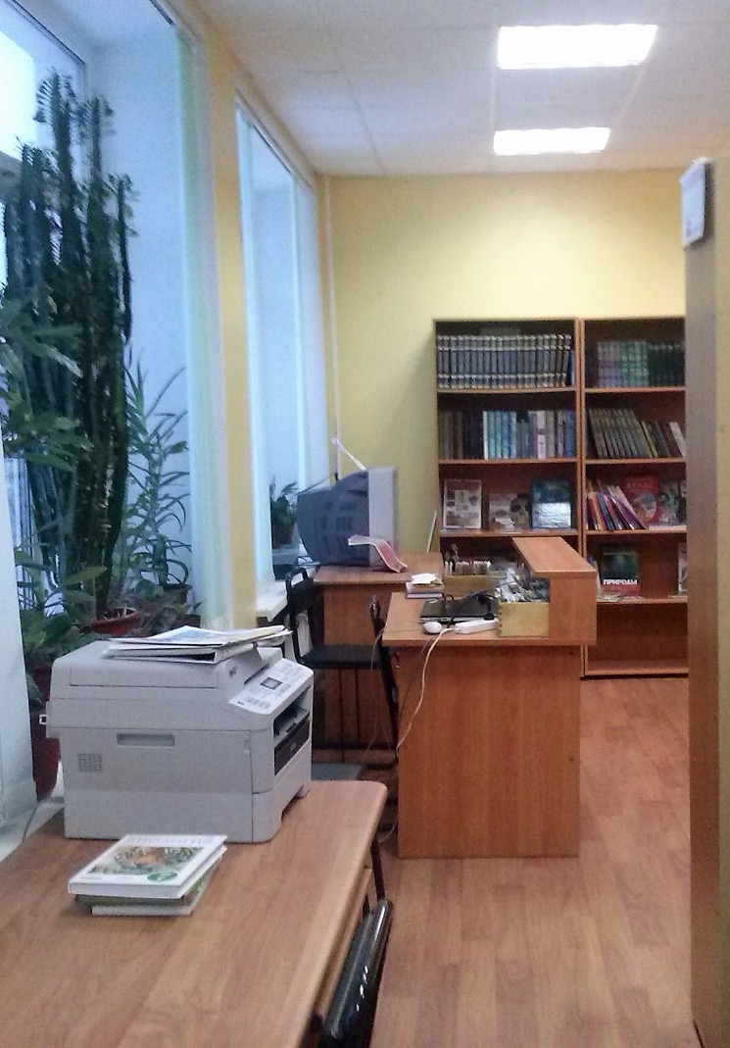

Slide 11
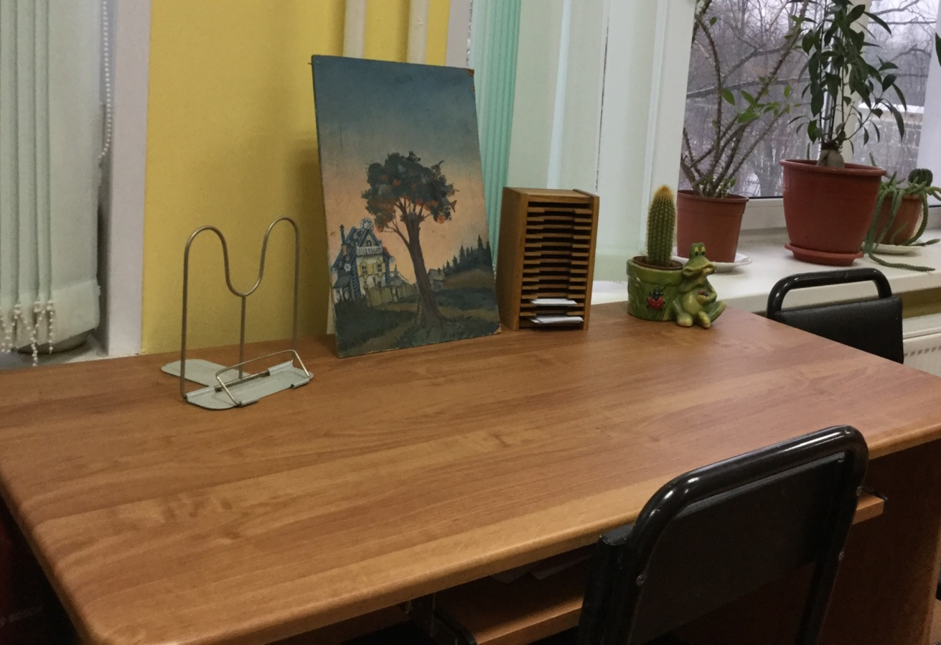

Slide 13
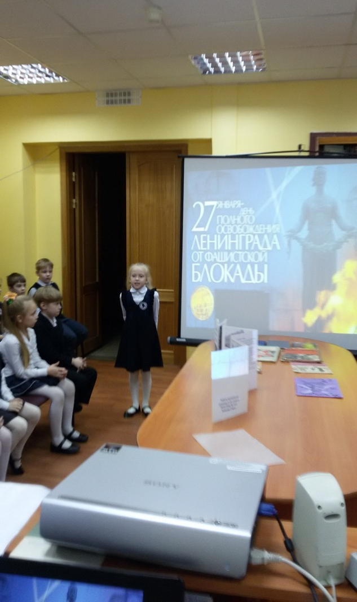

Slide 15
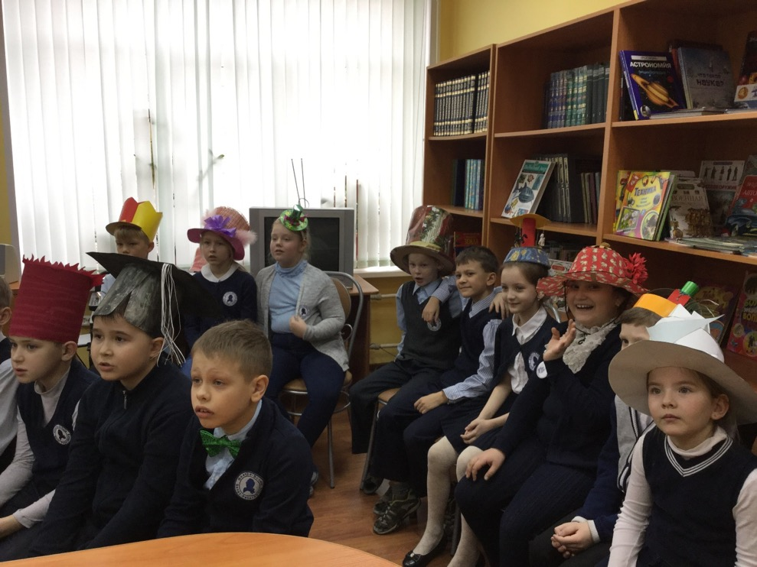

Slide 18
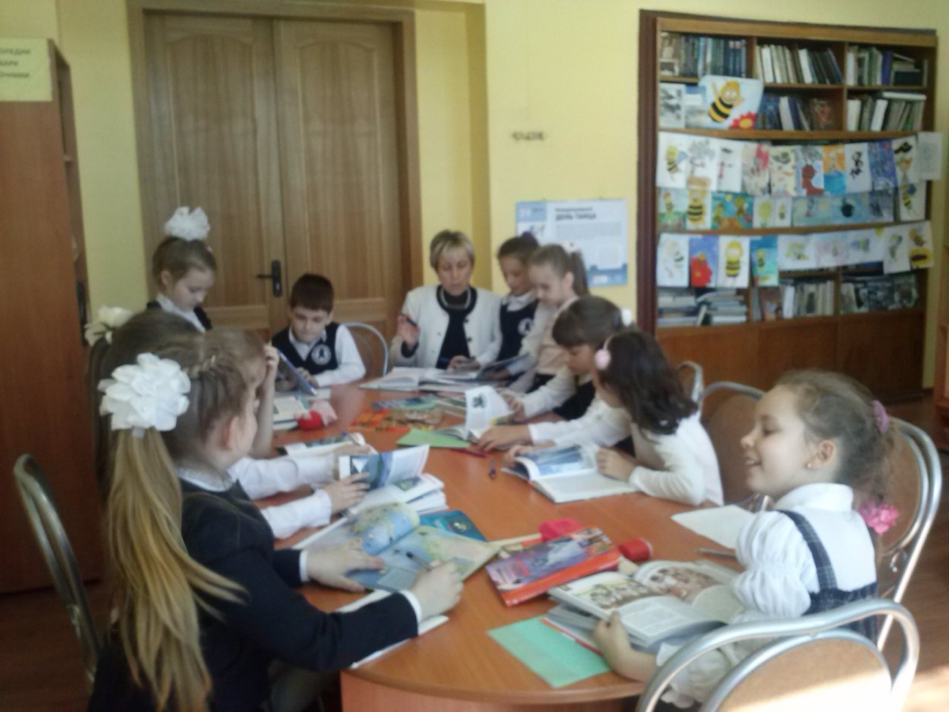

Slide 19
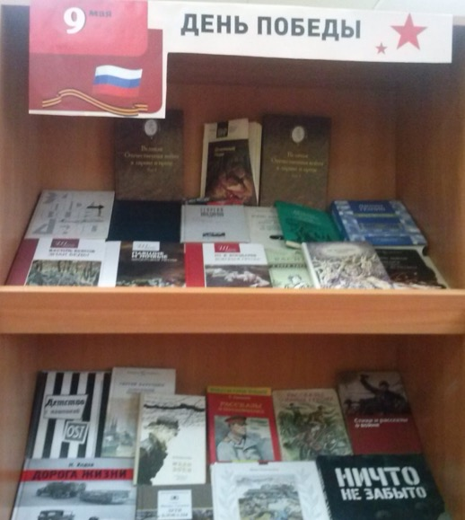
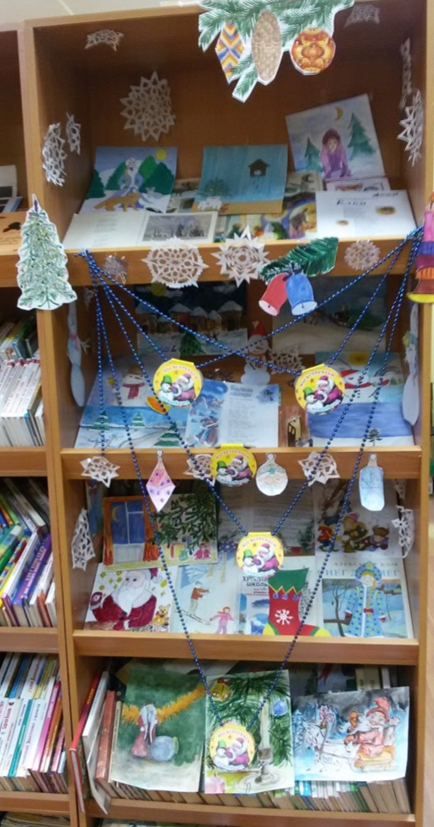
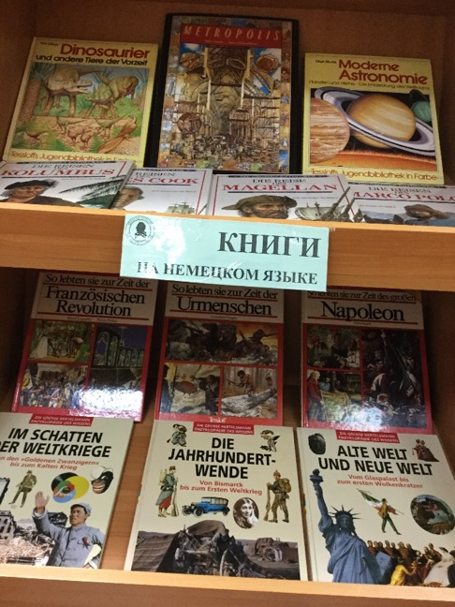
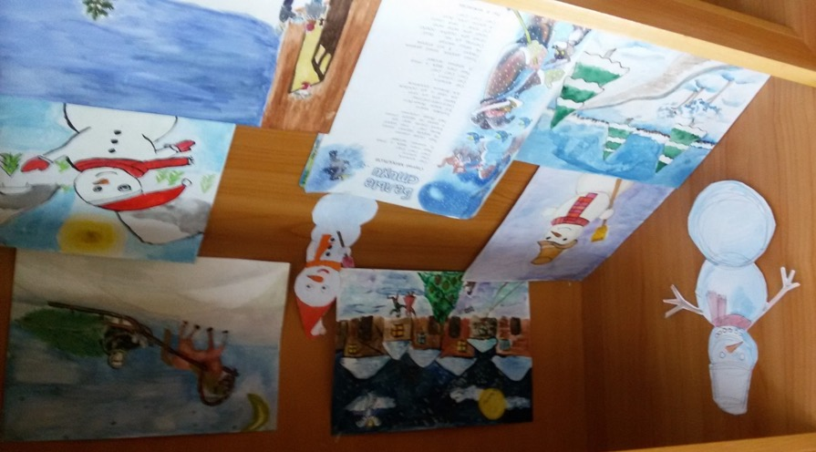
Выставки

Slide 20
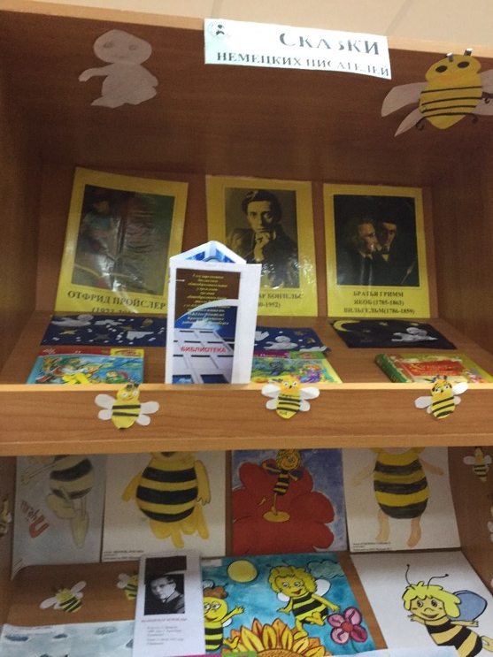
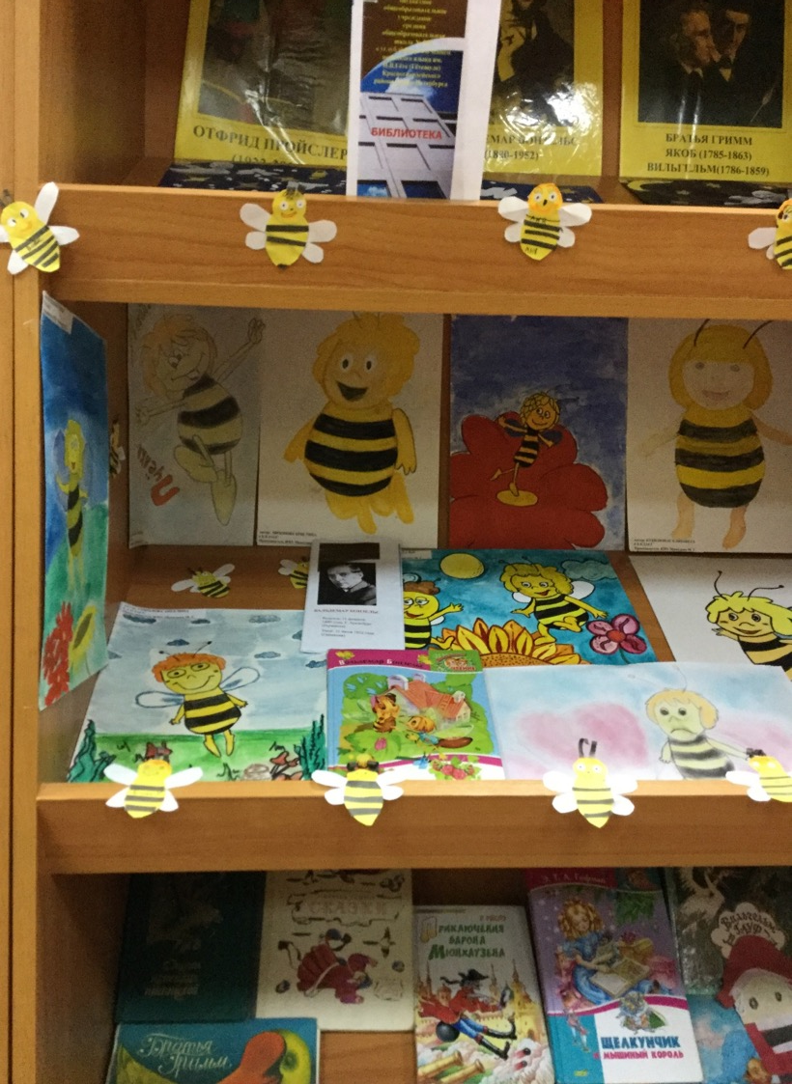
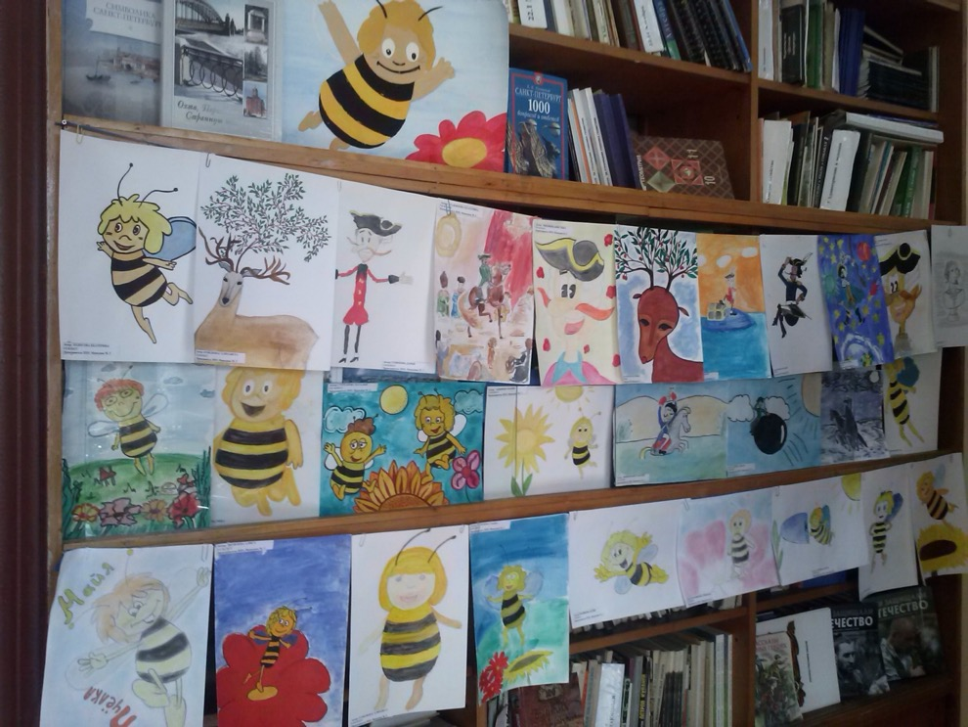
Выставки

Slide 21
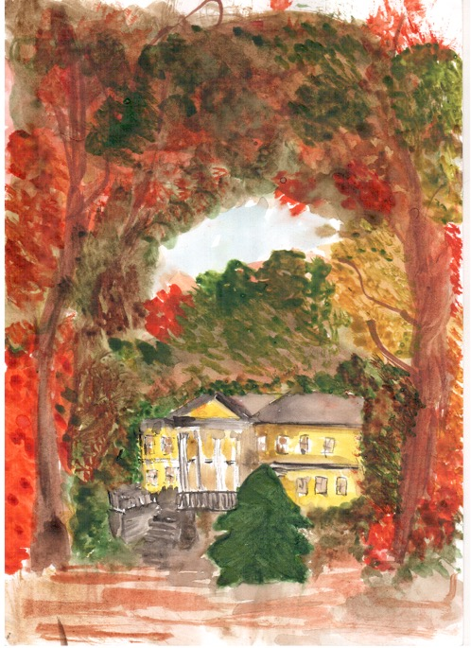
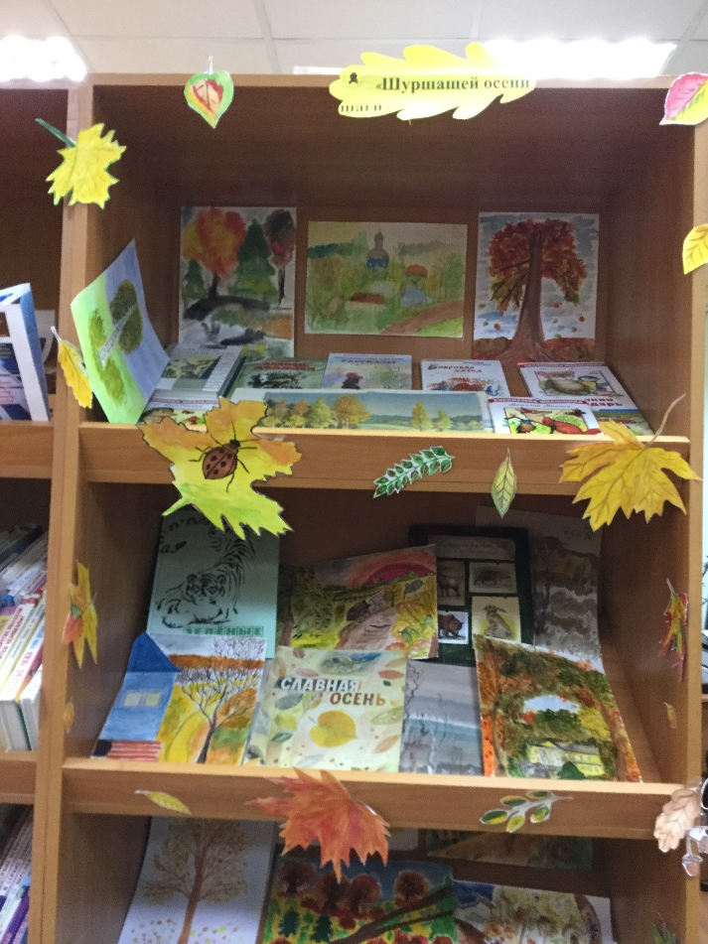
Выставки

Slide 22
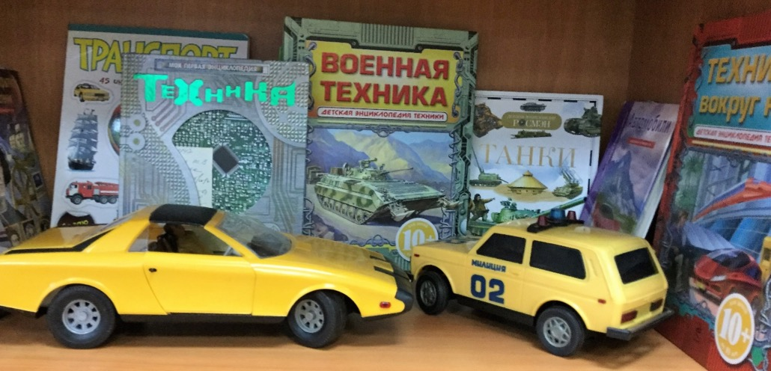
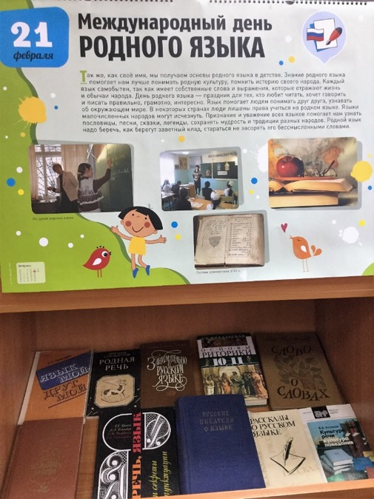
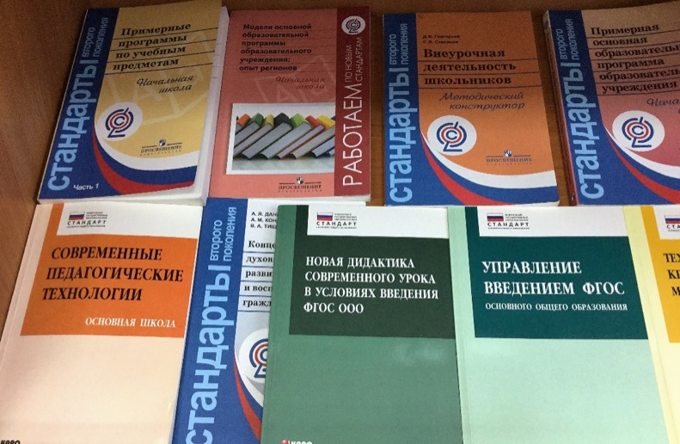
Тематические полки

Slide 23
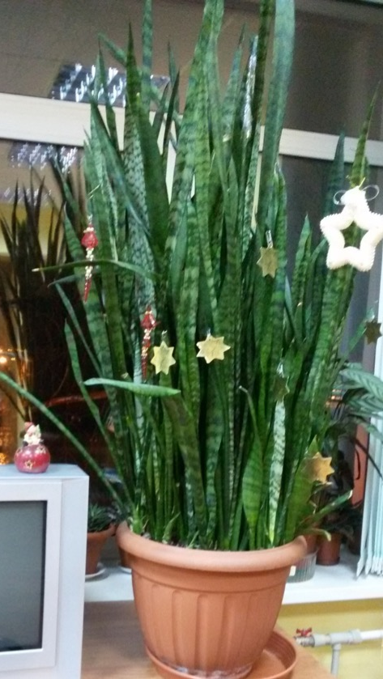
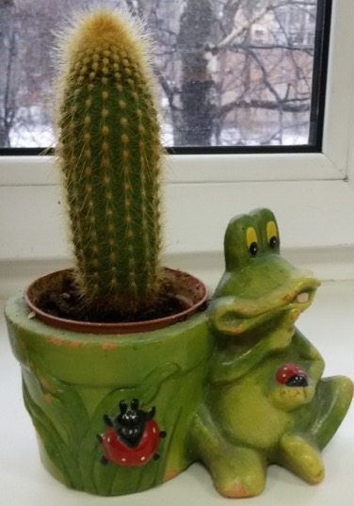
Фитодизайн библиотеки

Slide 24
Рекламные буклеты

Slide 25
Формирование фонда электронных образовательных ресурсов в школьной библиотеке
ЭБ полнотекстовых документов), сайты журналов и издательств, персональные сайты писателей, электронные энциклопедии)
Школьные цифровые ресурсы (электронные учебники, электронная периодика).
Удаленные цифровые ресурсы, доступные в режиме on-line
Созданные в школе цифровые ресурсы (методические материалы для учителей, интеллект-карты, презентации)
Фонд документов на переносимых носителях
(аудио и видеоматериалы).
Онлайновый МБА

Slide 26
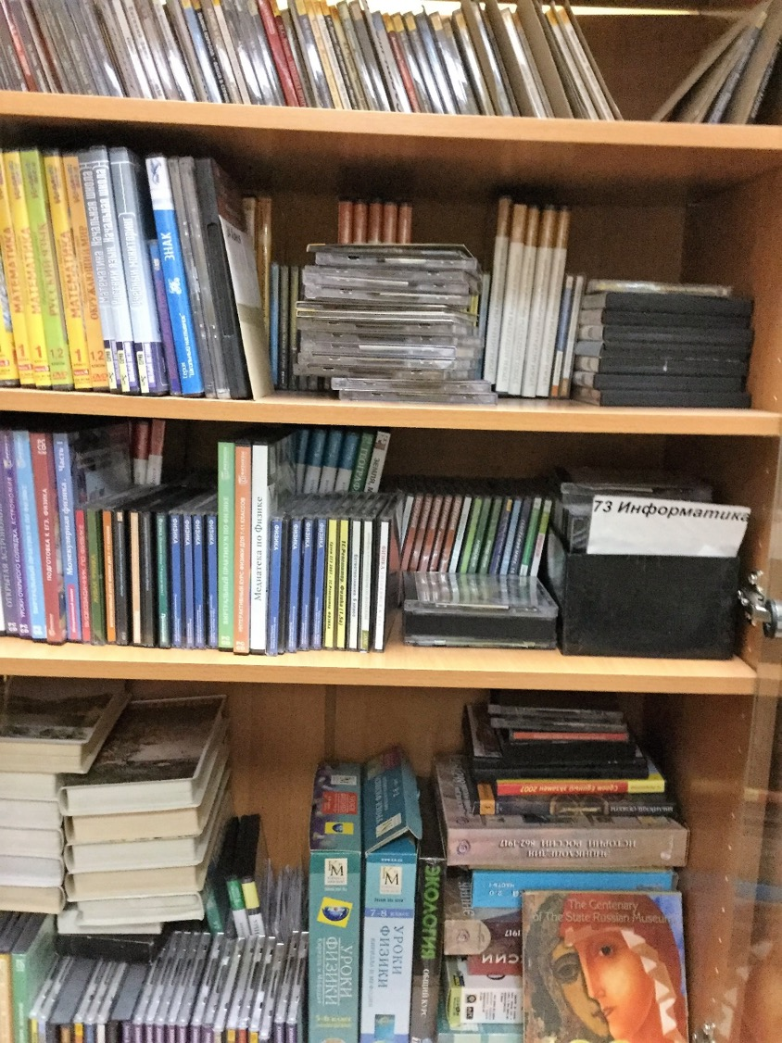
Фонд документов на переносимых носителях

Slide 27
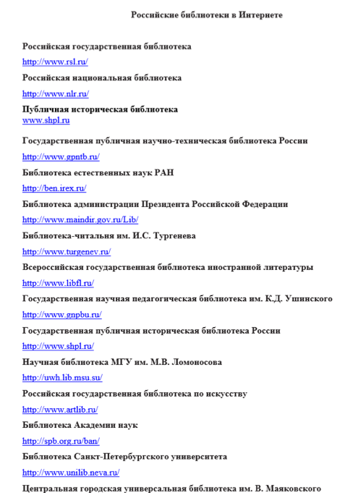
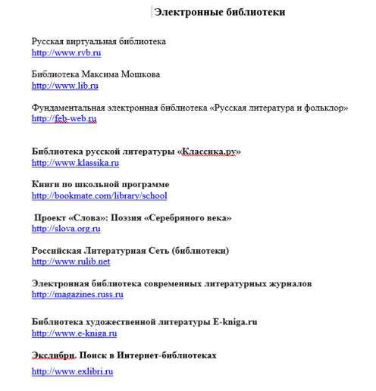
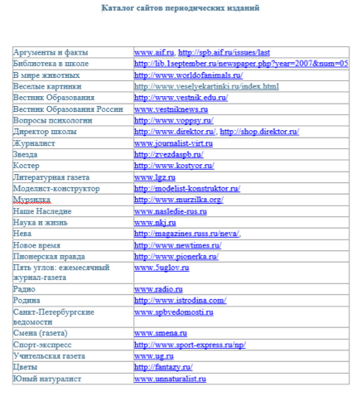
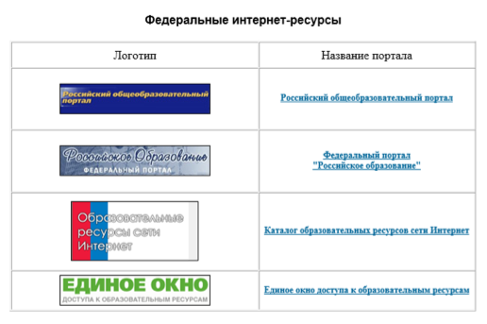
ЭБ полнотекстовых документов, сайты журналов и издательств, электронные энциклопедии

Slide 28
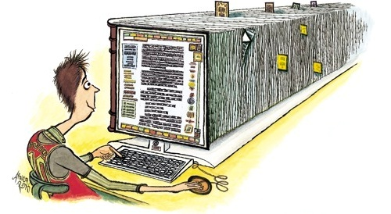
Электронный СБА школьной библиотеки
Электронный каталог
Параграф (Библиограф).
Тематическое досье цифровых образовательных ресурсов
Веблиография (электронные обзоры сетевых ресурсов)
Корпоративные СБА(АИБС (MARC SQL, Liber, VTLS, Ирбис и др.)

Slide 29
Работа с фондом ЭОР
ЭОР сети Интернет (веблиография)
Рекомендательные списки и каталоги
Тематические электронные каталоги
Иллюстрированные
рекомендательные списки

Slide 30
Рекомендательные списки и БД

Slide 31
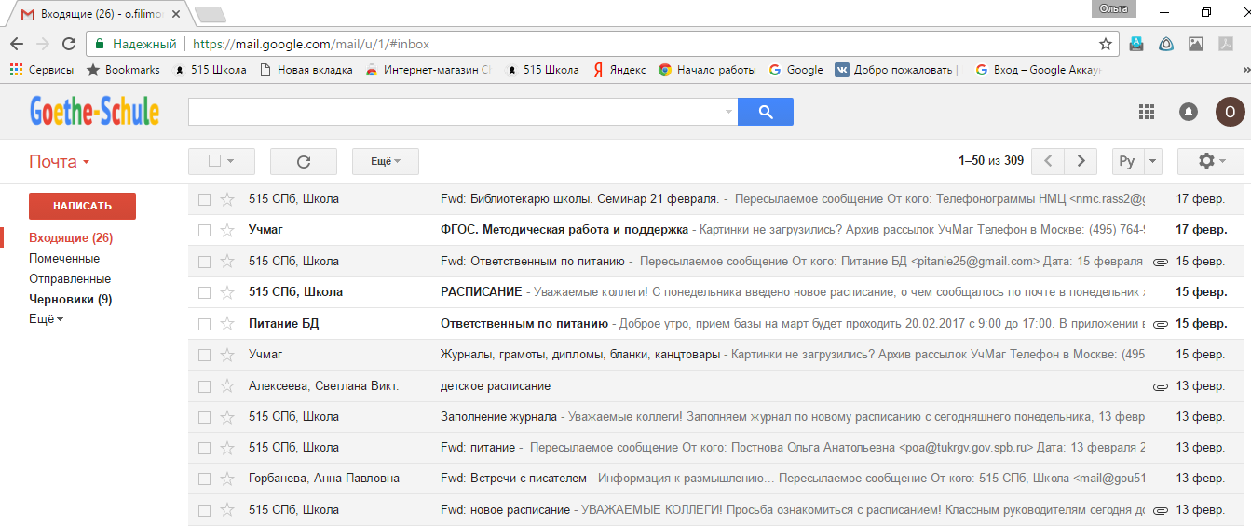
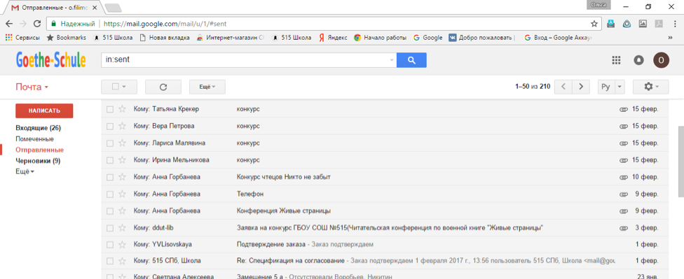
Общешкольная локальная сеть

Slide 32
Воспитательная служба 1-11 классы

Slide 33
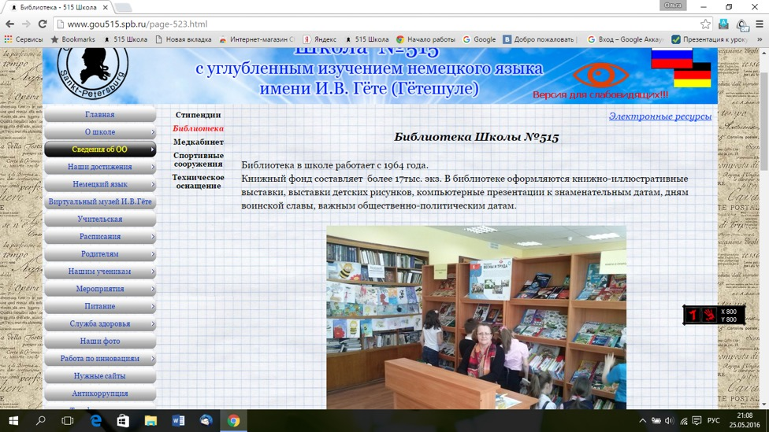
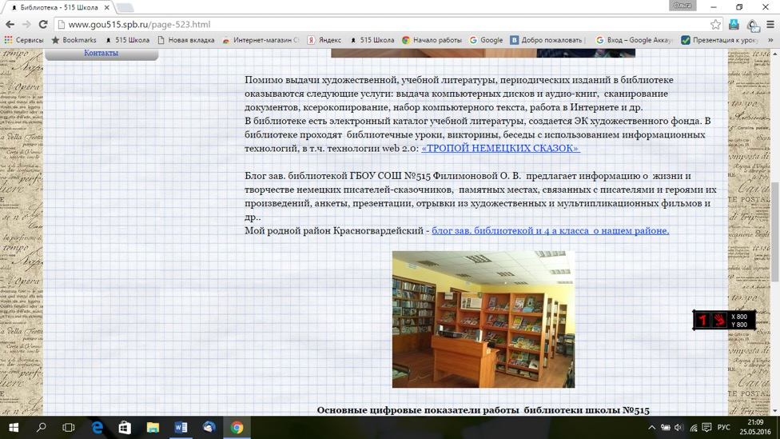
Страница библиотеки на сайте школы

Slide 34
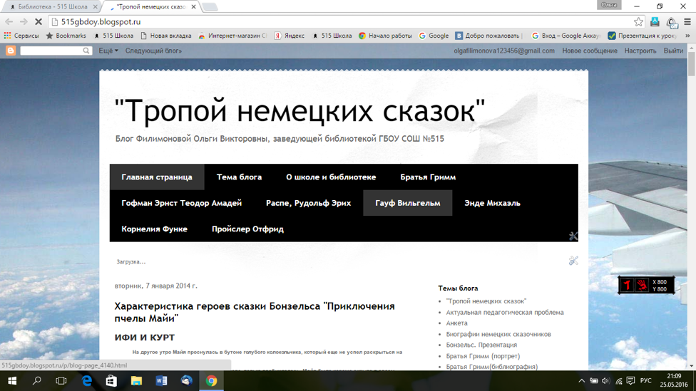
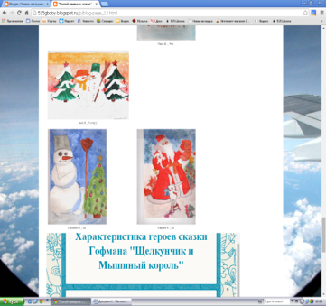
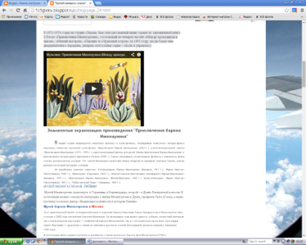
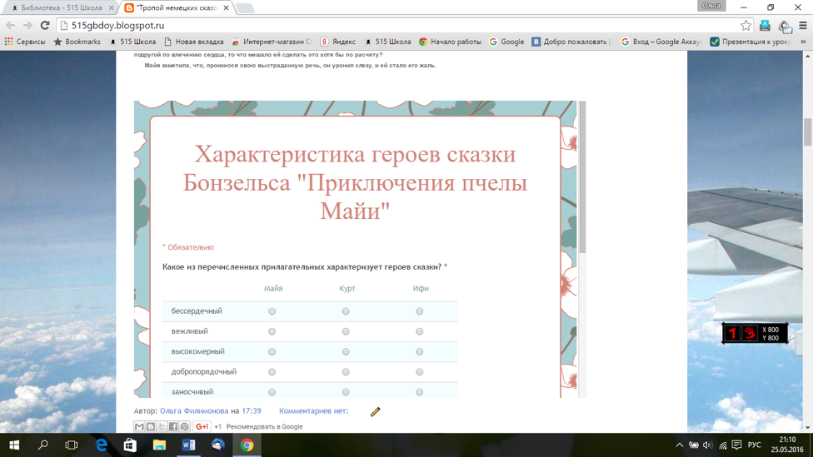
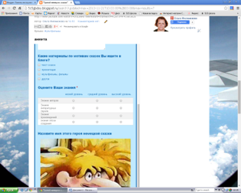
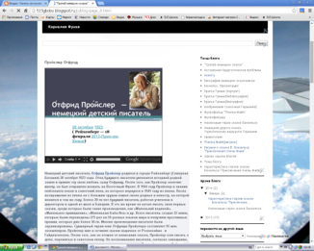

Slide 35
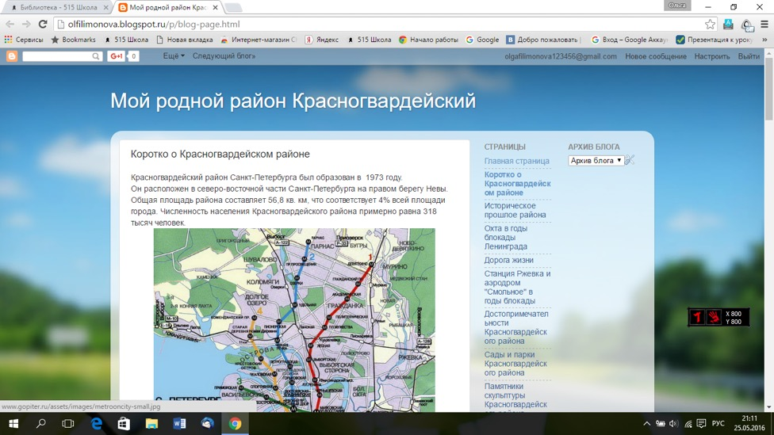
Блог «Мой родной район»

Slide 36
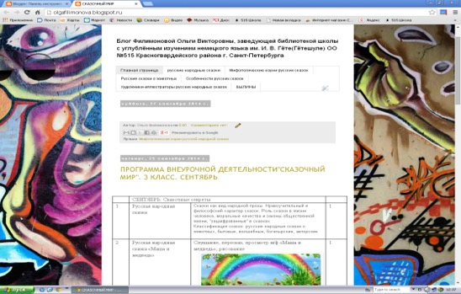
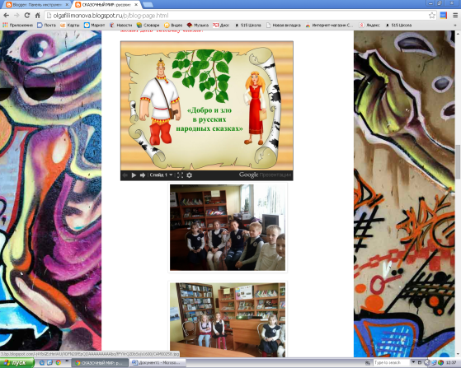
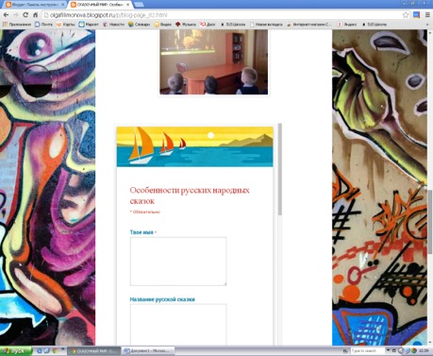
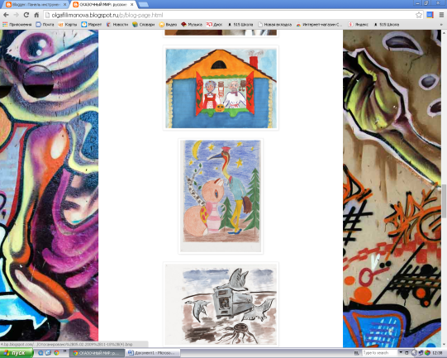
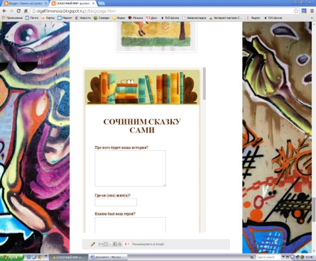
Блог «Сказочный мир»

Slide 37
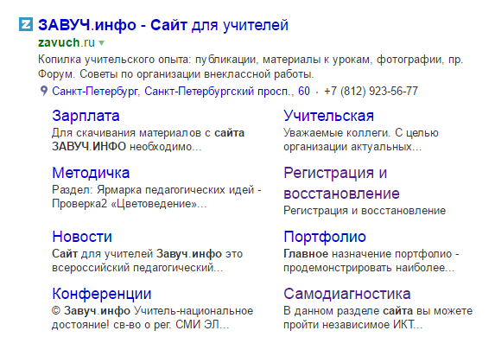
Сайт на портале «Инфоурок» от «Завуч.инфо»

Slide 38
Использованные ресурсы
Зверевич В. В. Пространство современной библиотеки: понятие, организация, развитие // Библиотеки и информационные ресурсы в современном мире науки, культуры, образования и бизнеса [Электронный ресурс]: материалы конф. - Электрон. дан. - Москва: ГПНТБ России, 2011
Матлина С. Г. Завоѐвывать и преодолевать или обживать и осваивать? Социально-культурные аспекты формирования библиотечного пространства // Библиотечное дело. - 2009. - N 4 (94). - С. 2-9.
Ивашина М. В. Что есть блогосфера? // Современная библиотека. - 2012. - N 1 (21). - С. 42-44.
Елизарова Р. У. Информационно-коммуникационные тех- нологии: готовность библиотек к электронному развитию: научно-практическое пособие / Р. У. Елизарова; [ред. со- вет: О. О. Борисова]. — Москва: Литера, 2013. — 126 с.: ил., табл. — (Серия «Современная библиотека»

